Slide 1
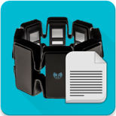
Abschlusspräsentation
Team MYO

Slide 2
Agenda
Motivation
Anforderungen
Projektplanung
MYO-Script-Control
Fazit und Ausblick
Notes:
MYO-Script-Control
Workflow
Live-Demonstration
Bewertung (der Anforderungen)
Fazit und Ausblick

Slide 3
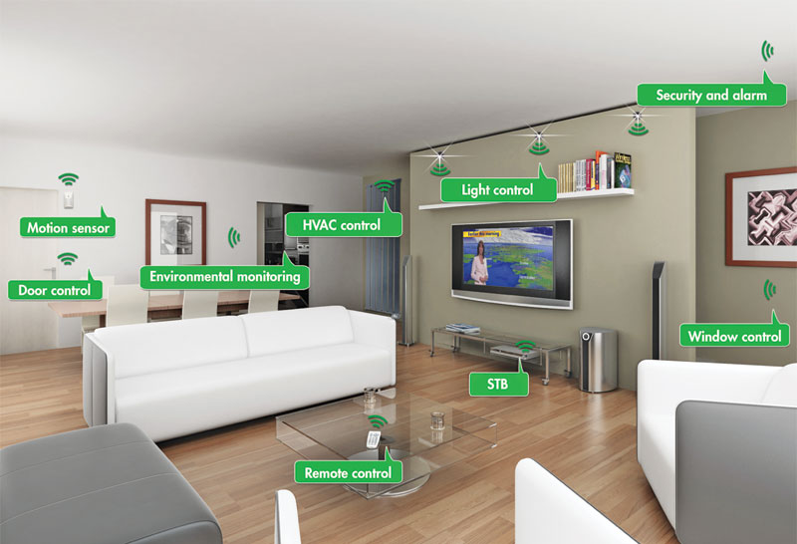
Motivation
Notes:
Ursprungsidee: smart Home
Steuerung vieler Geräte über eine zentrale Anlaufstelle
Steuerung der Heimgeräte über Bluetooth
Konfiguration von verschiedenen Geräten und Gesten
Entwicklung:
Konfiguration von Gesten und Skripten
Bietet vielfältigen Einsatzbereich -> Skriptgesteuerte Systeme, Smartphones, Wearables

Slide 4
Motivation
Erleichterung der MYO-Bedienung
Freie Konfiguration
Steuerung von Geräten ohne Berührung/Sprachbefehl
Erleichterter Zugriff auf MYO-Gesten
MYO als Steuereinheit
Notes:
Was war unsere Motivation bzw. was war unsere Idee?
ohne tiefgreifende Kenntnisse der MYO-Entwicklungsumgebung nutzbar
frei zu konfigurieren und in jedem beliebigen Kontext nutzbar
Steuerung von Wearables, Smartphones oder externen Geräten ohne Sprachbefehl oder Berührung
Was war der geplante Nutzen?
erleichtert MYO-Entwicklern den Zugriff auf MYO-Gesten
Einbindung des MYO als Steuerungseinheit in bestehenden skriptgesteuerte Systemen
Programme und Systeme mit Hilfe des MYOs bedienen
beliebige Software- und Hardwaresysteme mit Hilfe der Gesten anzusteuern und zu bedienen
http://blog.intertechsystemscorp.com/wp-content/uploads/2014/08/smart-homes.jpg 21.04.2015

Slide 5
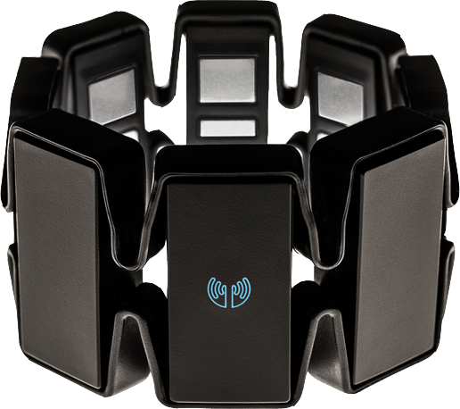
Motivation
Steuerung vieler Geräte über eine zentrale Anlaufstelle
Ursprungsidee: smart Home
Steuerung der Heimgeräte über Bluetooth
Konfiguration von verschiedenen Geräten und Gesten -> sehr viel Konkurrenz
Entwicklung:
Konfiguration von Gesten und Skripten
Bietet vielfältigen Einsatzbereich
Notes:
Was war unsere Motivation bzw. was war unsere Idee?
ohne tiefgreifende Kenntnisse der MYO-Entwicklungsumgebung nutzbar
frei zu konfigurieren
beliebige Software- und Hardwaresysteme mit Hilfe der Gesten anzusteuern und zu bedienen
in jedem beliebigen Kontext
Steuerung von Wearables, Smartphones oder externen Geräten ohne Sprachbefehl oder Berührung
Was war der geplante Nutzen?
erleichtert MYO-Entwicklern den Zugriff auf MYO-Gesten
Programme und Systeme mit Hilfe des MYOs bedienen
Einbindung des MYO als Steuerungseinheit in bestehenden skriptgesteuerten Systemen

Slide 6
Anforderungen
Funktional
Nichtfunktional

Slide 7
Anforderungen
F – 10 – Smartphone-Anwendung
F – 10.1 – MYO
F – 10.2 – GUI-Design
F – 10.3 – Verwendete Gesten
F – 10.4 – Gestenfolgen
F – 10.5 – Aufnahme/Ausführung von Gestenkombinationen
F – 10.6 – Skripte
Notes:
F – 10.1 – MYO
In der Anwendung kann eine Verbindung mit einem MYO aufgebaut werden.
F – 10.2 – GUI-Design
Zum Verwalten der Skripte und Gestenfolgen stellt die Anwendung ein GUI zur Verfügung. Sobald Skripte und Gestenfolgen konfiguriert sind können diese ausgeführt werden während die Anwendung ohne GUI im Hintergrund aktiv ist.
F – 10.3 – Verwendete Gesten
Das MYO erkennt standardmäßig 5 verschiedene Gesten. Diese sind:
• Fist
• Wave Right
• Wave Left
• Fingers Spread
• Double Tap
▪ Die Anwendung kann höchstens mit diesen Gesten umgehen.
F – 10.4 – Gestenfolgen
Die Anwendung kann mit dem MYO ausgeführte Gesten erkennen, aufnehmen und abspeichern.
▪ Weiterhin können gespeicherte Gesten ausgeführt werden. Eine erfolgreiche Ausführung einer Geste hat eine Ausführung des ihr zugeordneten Skriptes zur Folge.
▪ Verwaltung von Gesten: Aufnehmen, Speichern, Löschen, Skript/Aktion zuordnen
F – 10.5 – Aufnahme/Ausführung von Gestenkombinationen
Zur Aufnahme neuer Gesten werden die vorhanden Gesten mit den Positionsdaten des MYOs zu neuen Gesten kombiniert. (Abbildung 6)
▪ Eine Gestenkombination beginnt mit einer Unlock-Geste, welche die aktuelle Position des MYOs als Ausgangsstellung setzt. Darauf folgt eine Anzahl von Gesten, wobei jede Geste in einem bestimmten Winkel ausgeführt wird. Der Winkel drückt die aktuelle Drehung des MYOs relativ zur Ausgangsstellung aus.
▪ Die Anzahl der möglichen Positionen ist dabei auf neun beschränkt, diese sind:
o links
o rechts
o oben
o unten
o linksoben
o rechtsoben
o linksunten
o rechtsunten
o Ausgangsstellung
▪ Die einzelnen Punkte können dabei innerhalb einer Kombination mehrfach genutzt werden.
▪ Der Nutzer kann eine Liste aller gespeicherten Gestenkombination aufrufen, aus der er sich zu jeder jeweils die Abfolge der Gesten anzeigen lassen kann
F – 10.6 – Skripte
Die Anwendung verwaltet verschiedene Skripte der Sprache “Python”. Der Nutzer hat die Möglichkeit sich diese in einer Liste anzeigen zu lassen und dann ein einzelnes Skript zu löschen oder ihm eine eingespeicherte Gestenfolge zuzuordnen.
▪ Führt der Nutzer nun die zugeordnete Gestenfolge erneut aus, so wird das Skript gestartet.

Slide 8
Anforderungen
F – 20 – Vuzix- Anwendung
F – 20.1 – Vuzix
F – 20.1 – Smartphone
Notes:
F – 20.1 – Vuzix
Die Anwendung ermöglicht auch das Ausführen von Skripten auf einer Vuzix.
Hierzu wird eine App auf der Vuzix installiert, die über Bluetooth mit der laufenden Smartphone-Anwendung kommuniziert.
F – 20.1 – Smartphone
Die Gestenerkennung und Konfiguration erfolgt auf der Smartphone-App, jedoch werden die Skripte auf der Vuzix ausgeführt.

Slide 9
Anforderungen
N – 10 – Performance
N – 10.1 - Reaktionszeit
N – 20 – Installation
N – 20.1 – Installation Smartphone- Anwendung
N – 20.1 – Installation Vuzix- Anwendung
Notes:
N – 10.1 - Reaktionszeit
Die Anwendung startet das einer Gestenfolge zugeordnete Skript in weniger als einer Sekunde, nachdem die Geste vollständig ausgeführt wurde.
N – 20.1 – Installation Smartphone-Anwendung
Die Anwendung lässt sich wie eine gewöhnliche App manuell installieren und ist nicht über einen App-Store erreichbar.
N – 20.1 – Installation Vuzix- Anwendung
Die Anwendung lässt sich wie eine gewöhnliche App manuell installieren und ist nicht über einen App-Store erreichbar.

Slide 10
Projektplanung
Vorgehensmodell
Team
Notes:
Fazit über das Vorgehensmodell Scrum:
Team-Organisation
Zeitplanung
Aufgabenverteilung
Aufgabenplanung
Anpassung des Modells hinsichtlich der Planung: Research

Slide 11
Vorgehensmodell
Scrum
Sprint
Je 1 Woche (Di bis Di)
Insgesamt 10 Sprints
Meetings:
Estimation-Meeting (variabel)
Planungsmeeting (1. Di)
Kick-Off (1. Di)
Daily Scrum (Mi, Fr, Mo)
Retrospektive (2. Di)
Review (2. Di)
Notes:
Anpassung des Modells hinsichtlich der Planung: Research
Estimation-Meeting:
Vorstellung von Stories durch PO mit Abschätzung vom Team in Arbeitstagen
Planungsmeeting:
Max. 1 Stunde
Was wird gemacht -> PO stellt Stories für kommenden Sprint vor
Wie wird gemacht -> Unterteilung der Stories in Tasks + Abschätzung in [h]
Kick-Off:
Nach Planungsmeeting
Erste Aufgabenverteilung
Retro:
Halbe Stunde
Besprechung vergangener Sprint
Er- bzw. Überarbeitung von Teamregeln
Review:
Halbe Stunde

Slide 12
Projektablauf
MS 1 24.02.2015 Terminplans mit Arbeitspaketen und Aufwandsabschätzungen
MS 2 12.03.2015 Pflichtenheft
MS 3 23.03.2015 Inspektions- und Testkonzept
MS 4 13.04.2015 Software-Architektur
MS 5 27.04.2015 Abschlusspräsentation
Notes:
Fazit über das Vorgehensmodell Scrum:
Team-Organisation
Zeitplanung
Aufgabenverteilung
Aufgabenplanung
Anpassung des Modells hinsichtlich der Planung: Research

Slide 13
Team
Scrum Master + Stellvertreter
Organisation, Durchführung und Dokumentation der Retrospektive
Einhaltung der Teamregeln
Product Owner + Stellvertreter
Backlog-Wartung
Sprintplanung und Vorbereitung Planungsmeeting
Abnahme von Stories
Developer
Entwicklung der Anwendung
Testen
Notes:
Fazit über das Vorgehensmodell Scrum:
Team-Organisation
Zeitplanung
Aufgabenverteilung
Aufgabenplanung
Anpassung des Modells hinsichtlich der Planung: Research

Slide 14
MYO-Script-Control
Workflow
Live-Demo
Bewertung
Notes:
Screenshoots der Anwendung:
Workflow beginnend mit Startbildschirm
Übersicht
System

Slide 15
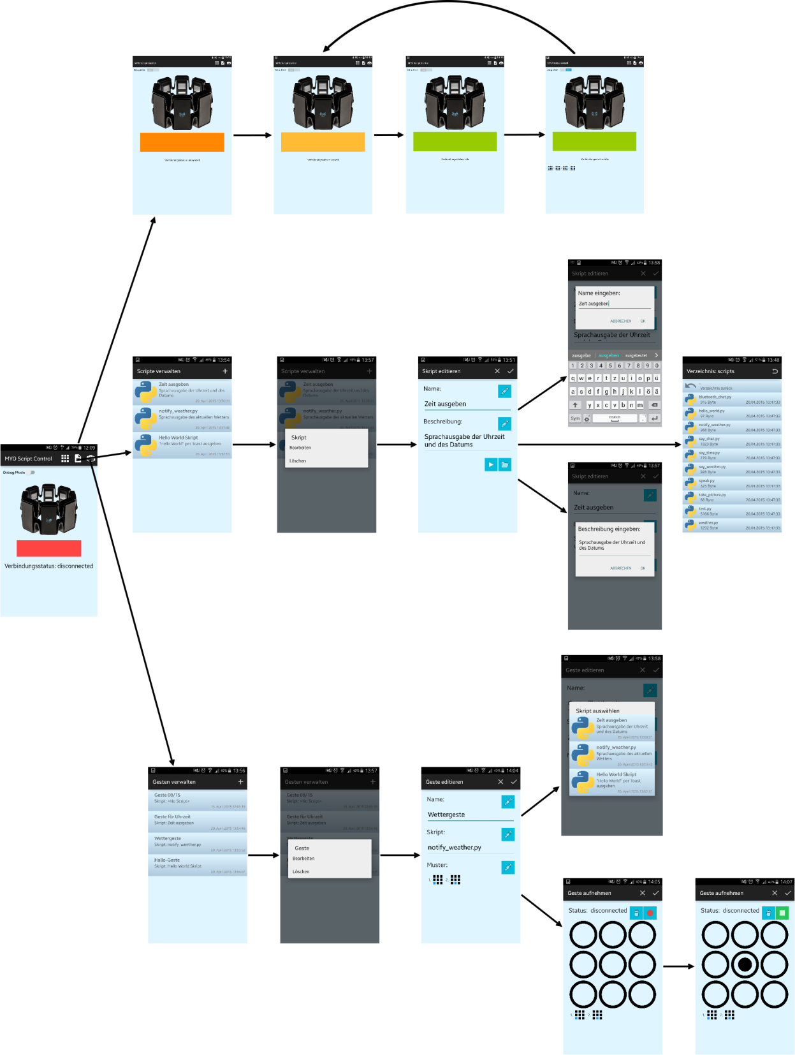
Notes:
Screenshoots der Anwendung:
Workflow beginnend mit Startbildschirm
Übersicht
System

Slide 16
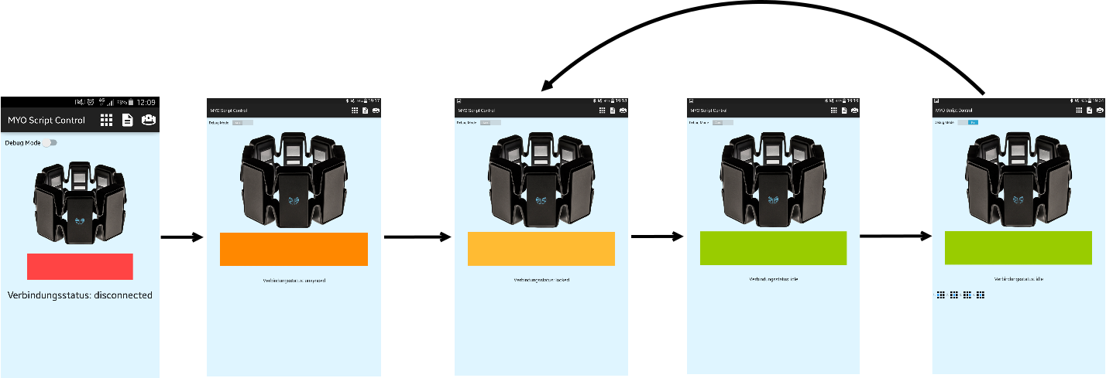
Notes:
Screenshoots der Anwendung:
Workflow beginnend mit Startbildschirm
Übersicht
System

Slide 17
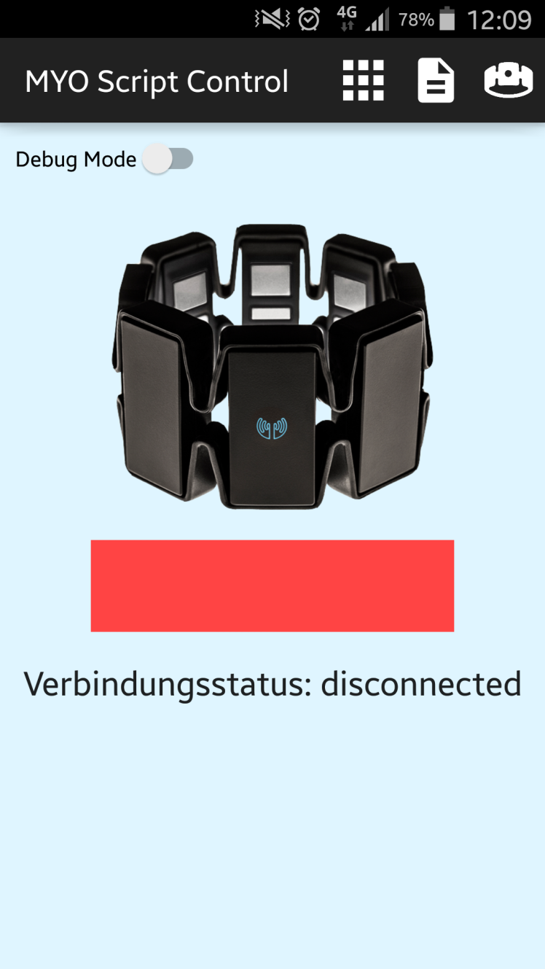
Notes:
Screenshoots der Anwendung:
Workflow beginnend mit Startbildschirm
Übersicht
System

Slide 18
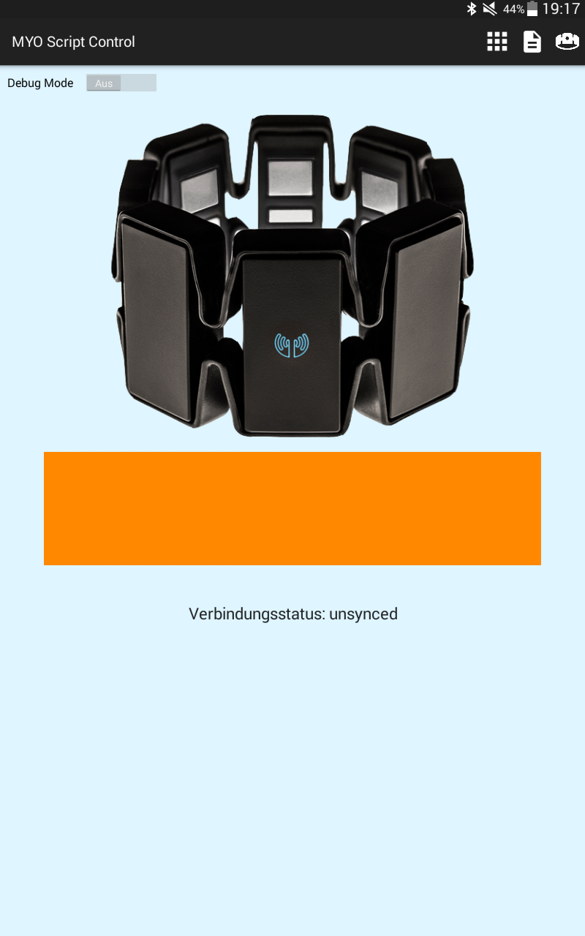
Notes:
Screenshoots der Anwendung:
Workflow beginnend mit Startbildschirm
Übersicht
System

Slide 19
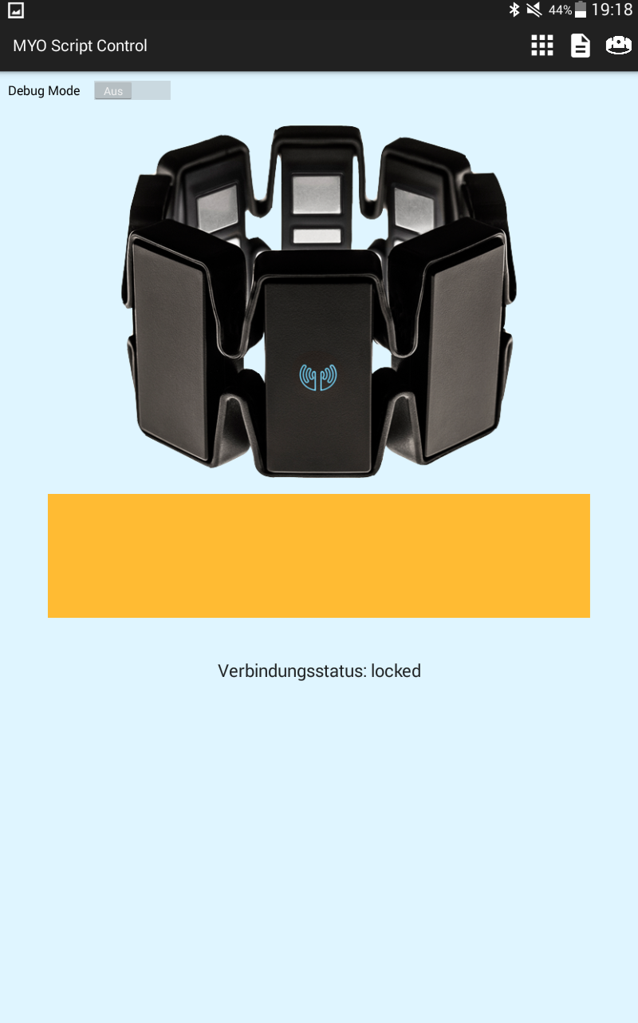
Notes:
Screenshoots der Anwendung:
Workflow beginnend mit Startbildschirm
Übersicht
System

Slide 20
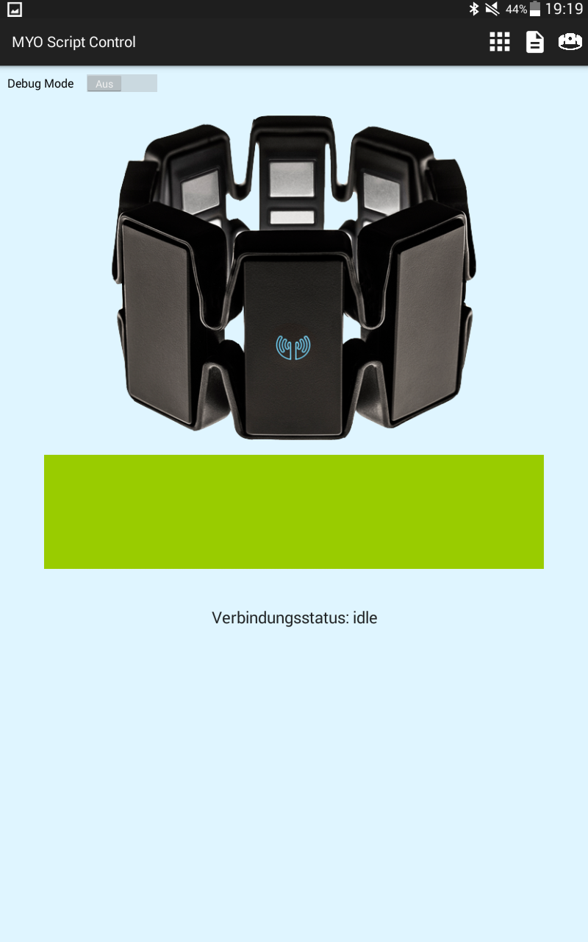
Notes:
Screenshoots der Anwendung:
Workflow beginnend mit Startbildschirm
Übersicht
System

Slide 21
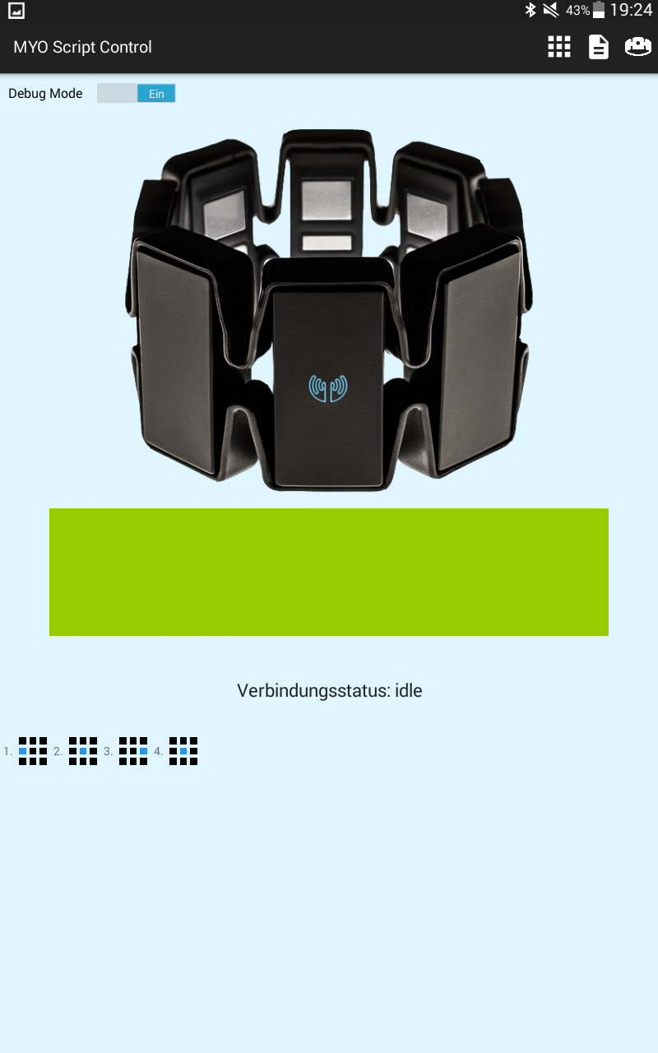
Notes:
Screenshoots der Anwendung:
Workflow beginnend mit Startbildschirm
Übersicht
System

Slide 22
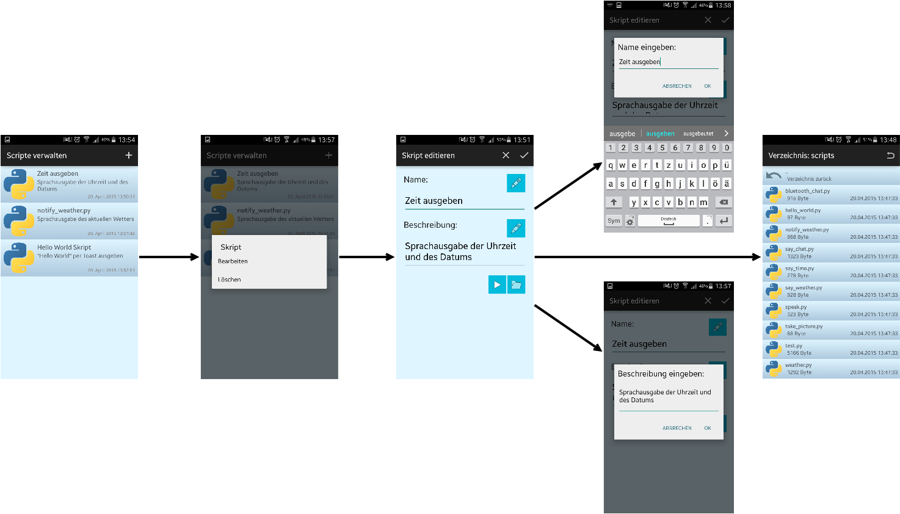
Notes:
Screenshoots der Anwendung:
Workflow beginnend mit Startbildschirm
Übersicht
System

Slide 23
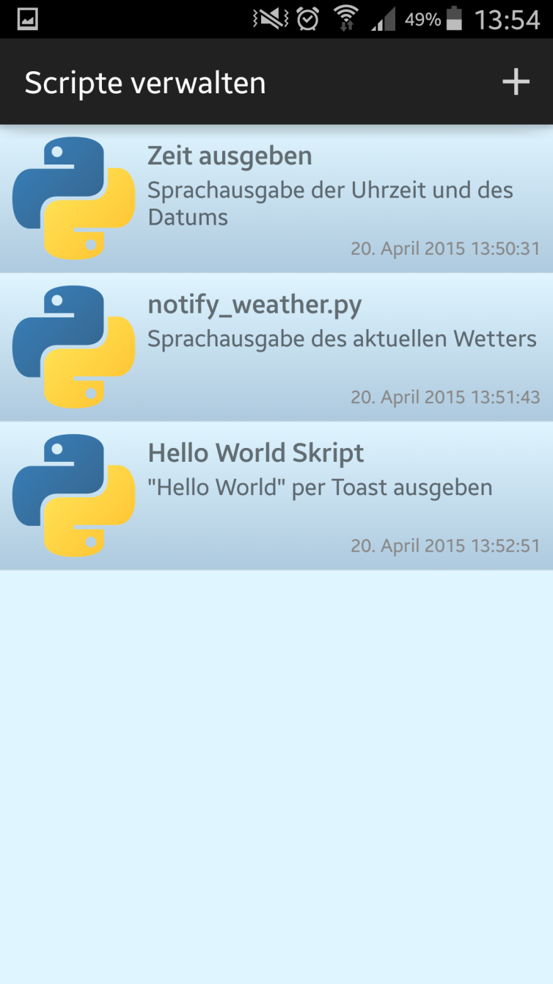
Notes:
Screenshoots der Anwendung:
Workflow beginnend mit Startbildschirm
Übersicht
System

Slide 24
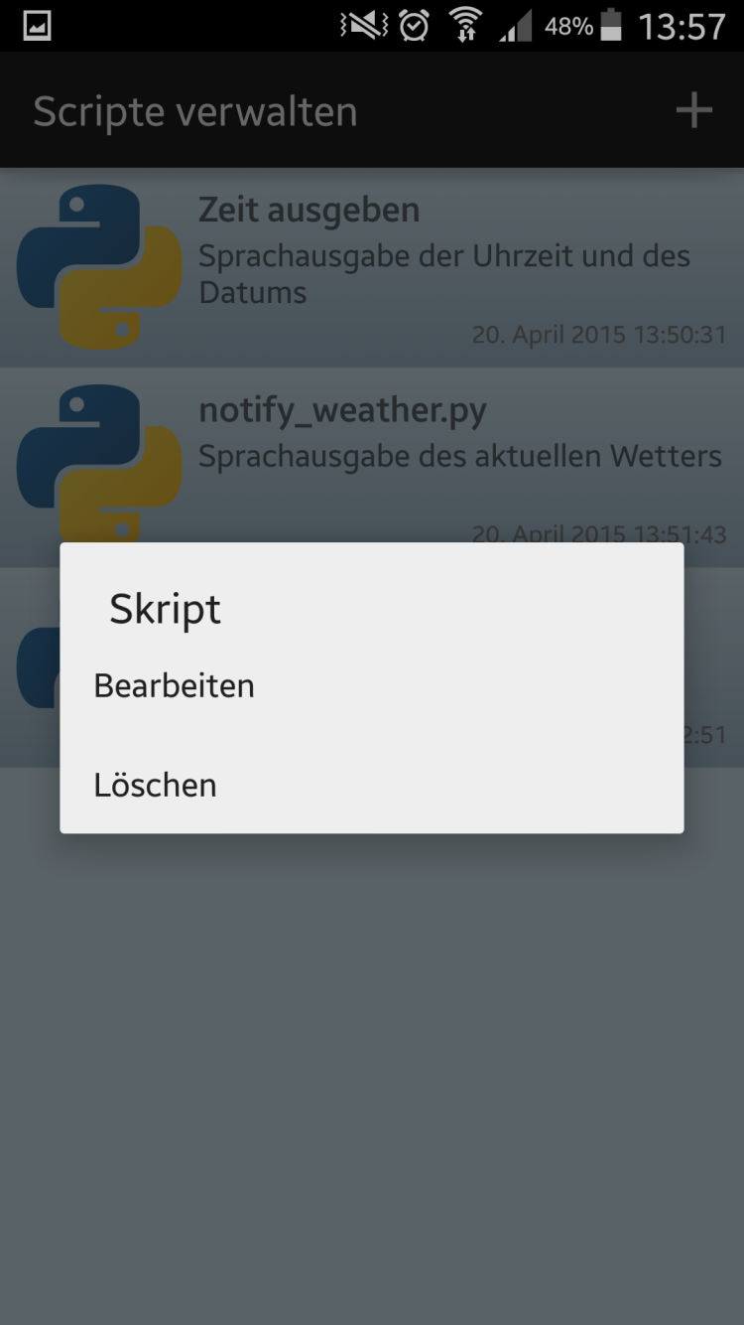
Notes:
Screenshoots der Anwendung:
Workflow beginnend mit Startbildschirm
Übersicht
System

Slide 25
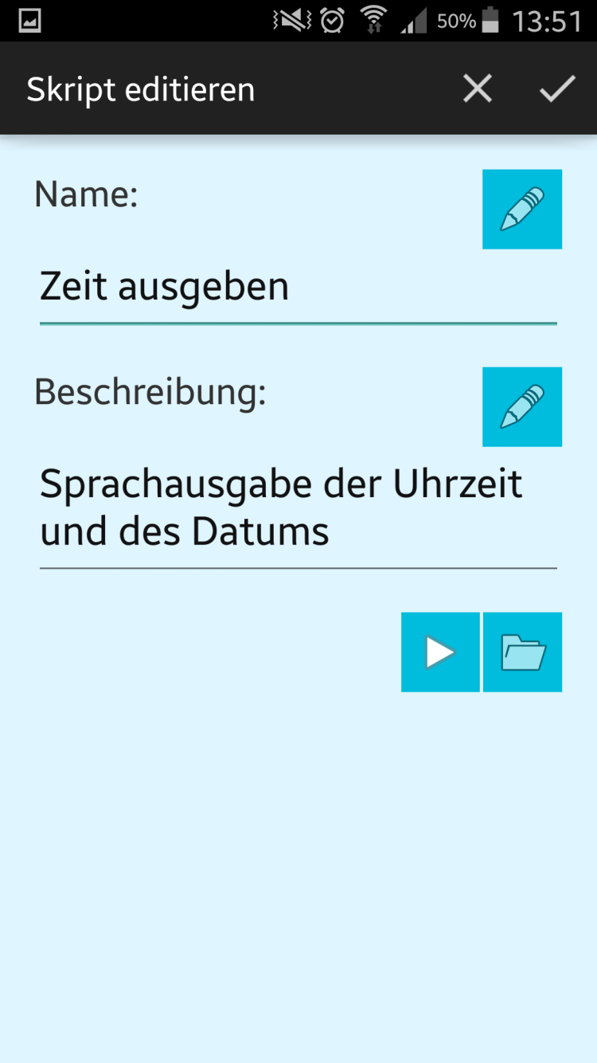
Notes:
Screenshoots der Anwendung:
Workflow beginnend mit Startbildschirm
Übersicht
System

Slide 26
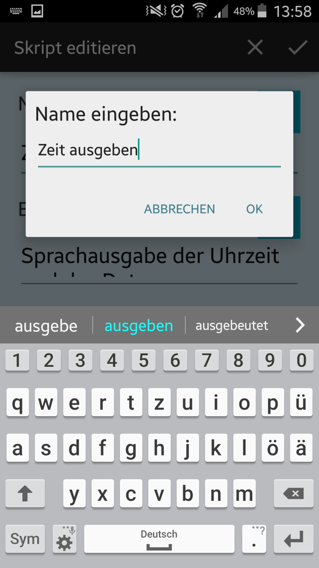
Notes:
Screenshoots der Anwendung:
Workflow beginnend mit Startbildschirm
Übersicht
System

Slide 27
Notes:
Screenshoots der Anwendung:
Workflow beginnend mit Startbildschirm
Übersicht
System

Slide 28
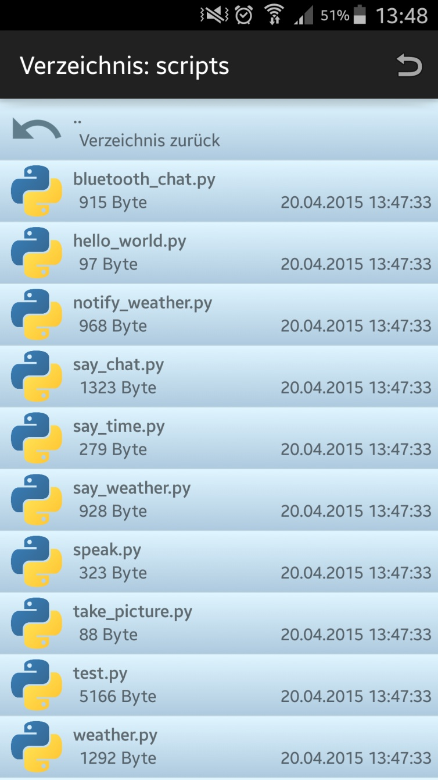
Notes:
Screenshoots der Anwendung:
Workflow beginnend mit Startbildschirm
Übersicht
System

Slide 29
Notes:
Screenshoots der Anwendung:
Workflow beginnend mit Startbildschirm
Übersicht
System

Slide 30
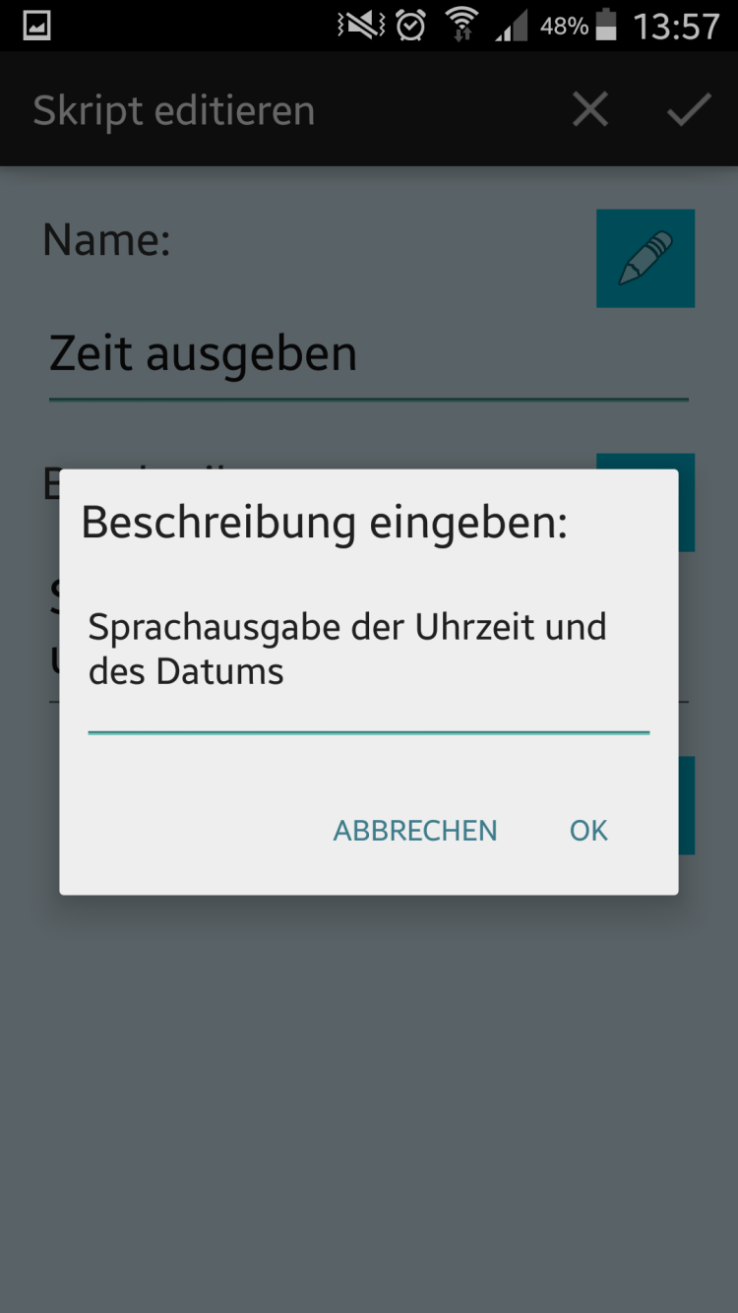
Notes:
Screenshoots der Anwendung:
Workflow beginnend mit Startbildschirm
Übersicht
System

Slide 31
Notes:
Screenshoots der Anwendung:
Workflow beginnend mit Startbildschirm
Übersicht
System

Slide 32
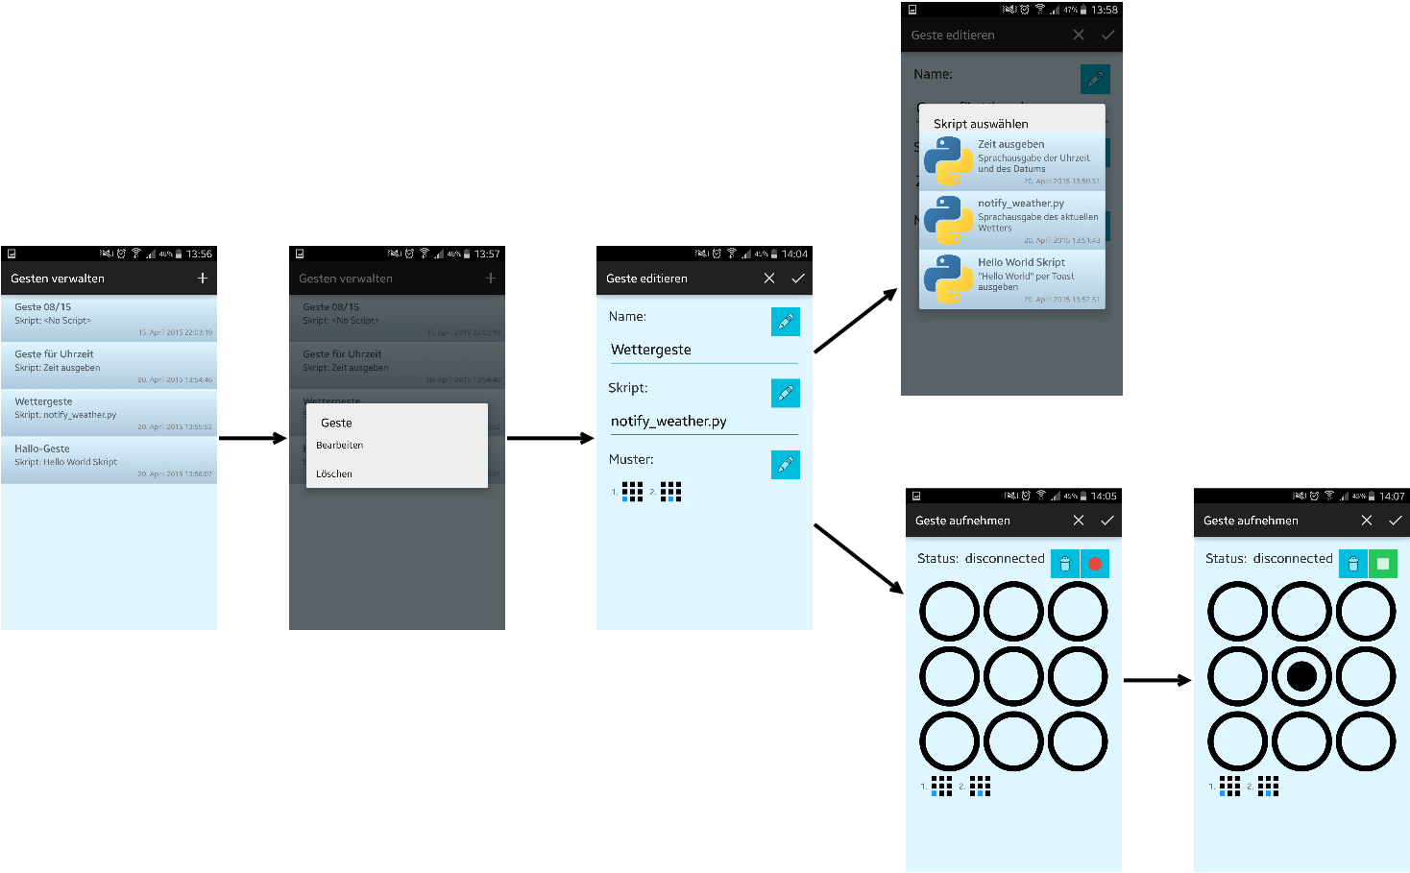
Notes:
Screenshoots der Anwendung:
Workflow beginnend mit Startbildschirm
Übersicht
System

Slide 33
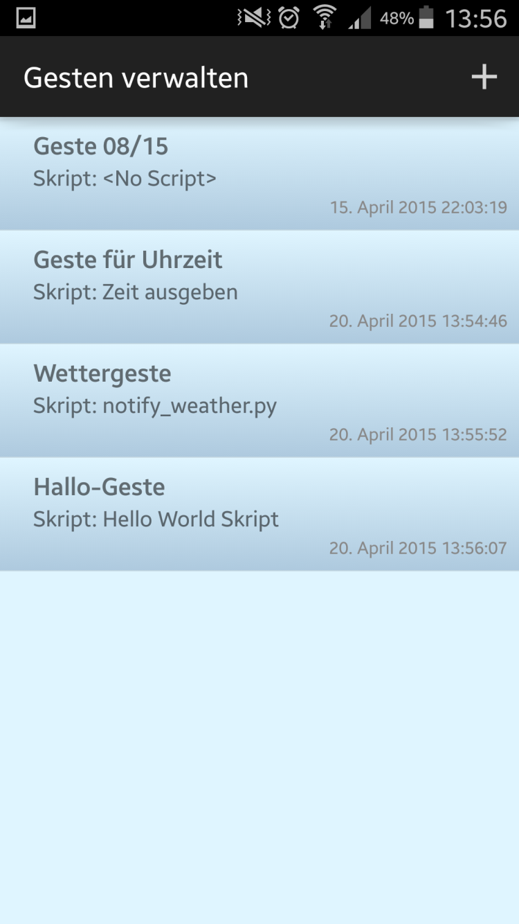
Notes:
Screenshoots der Anwendung:
Workflow beginnend mit Startbildschirm
Übersicht
System

Slide 34
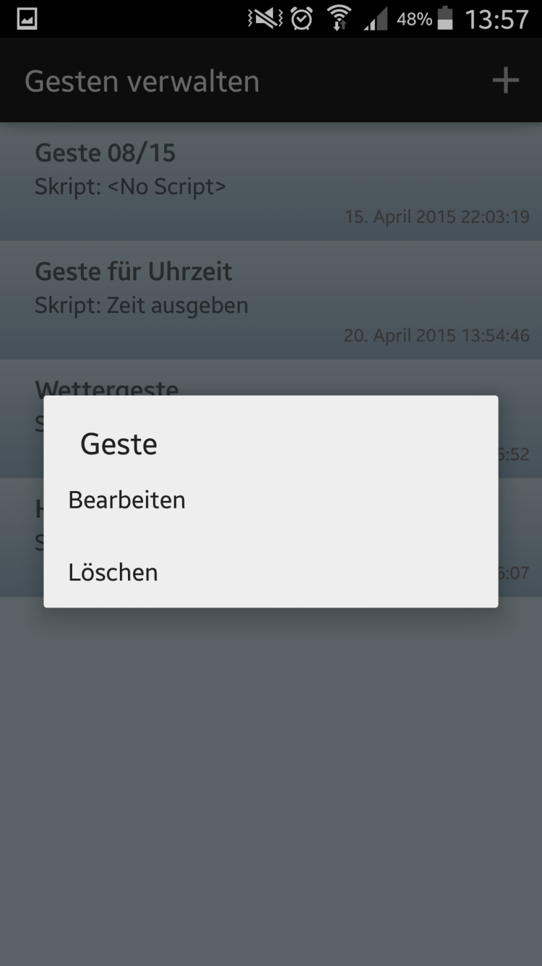
Notes:
Screenshoots der Anwendung:
Workflow beginnend mit Startbildschirm
Übersicht
System

Slide 35
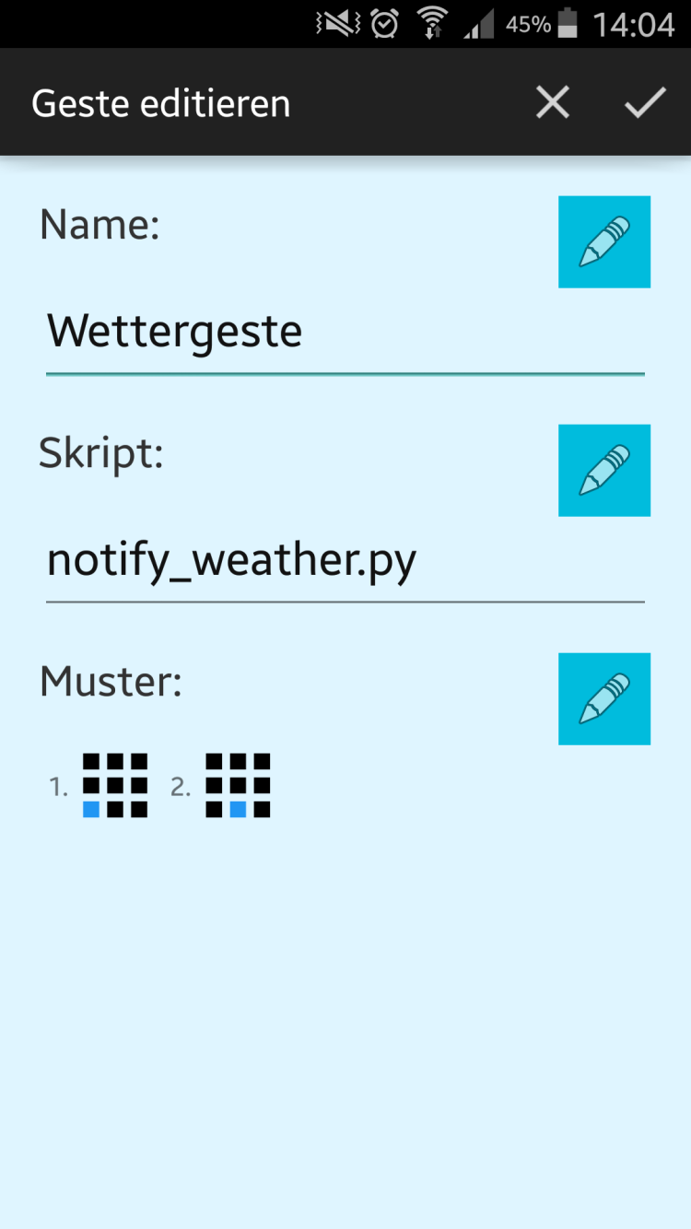
Notes:
Screenshoots der Anwendung:
Workflow beginnend mit Startbildschirm
Übersicht
System

Slide 36
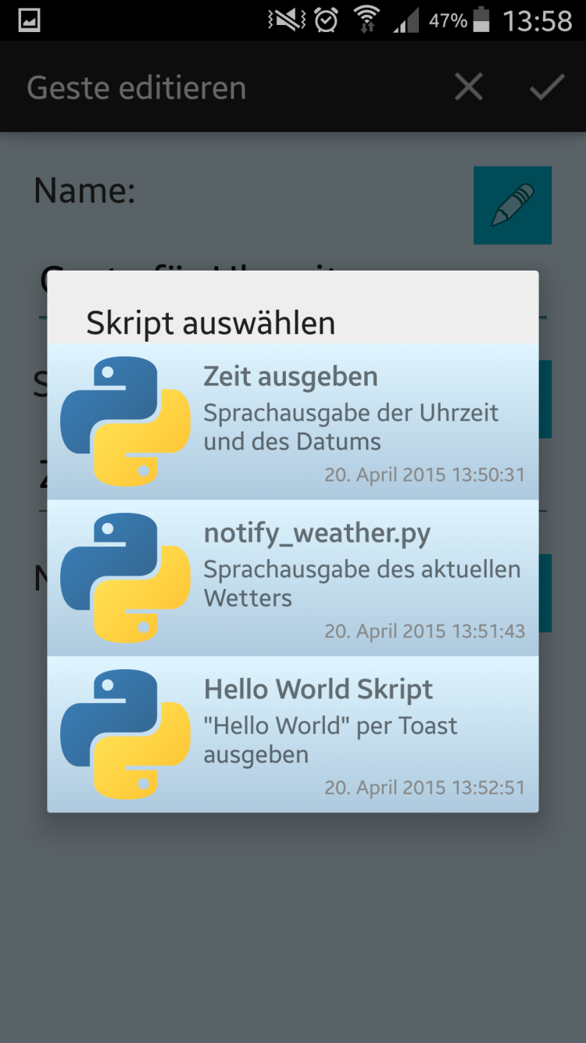
Notes:
Screenshoots der Anwendung:
Workflow beginnend mit Startbildschirm
Übersicht
System

Slide 37
Notes:
Screenshoots der Anwendung:
Workflow beginnend mit Startbildschirm
Übersicht
System

Slide 38
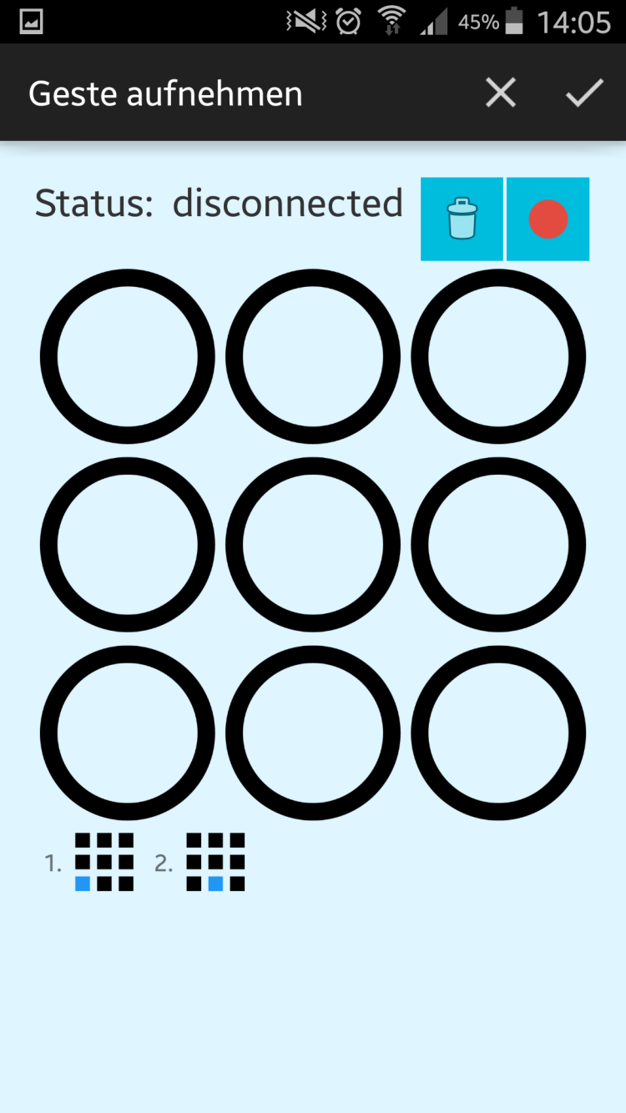
Notes:
Screenshoots der Anwendung:
Workflow beginnend mit Startbildschirm
Übersicht
System

Slide 39
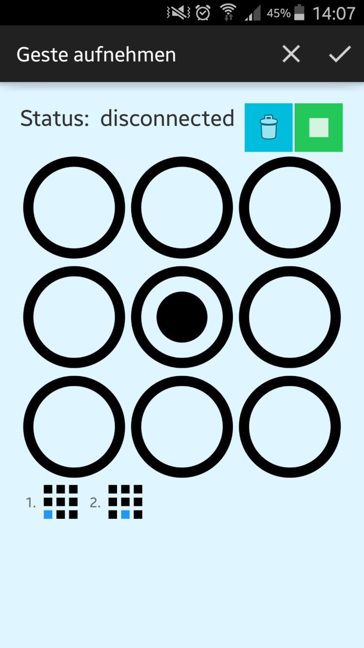
Notes:
Screenshoots der Anwendung:
Workflow beginnend mit Startbildschirm
Übersicht
System

Slide 40
Notes:
Screenshoots der Anwendung:
Workflow beginnend mit Startbildschirm
Übersicht
System

Slide 41
Architektur
Architektur, Schnittstellen
Notes:
Screenshoots der Anwendung:
Workflow beginnend mit Startbildschirm

Slide 42
Live-Demonstration
Notes:
Live-Demo am Tablet
Vorgehen (wie in Übersicht zuvor):
Schritt 1:
.
.
.
.

Slide 43

Bewertung
F – 10 – Smartphone-Anwendung
F – 10.1 – MYO
F – 10.2 – GUI-Design
F – 10.3 – Verwendete Gesten
F – 10.4 – Gestenfolgen
F – 10.5 – Aufnahme/Ausführung von Gestenkombinationen
F – 10.6 – Skripte
F – 20 – Vuzix- Anwendung
F – 20.1 – Vuzix
F – 20.1 – Smartphone
Notes:
GUI-Design:
Keine Ausführung der Skripte, wenn die App im Hintergrund läuft, trotz Erkennung von Geste
Aufnahme/Ausführung von Gestenkombinationen bzw Gestenfolgen:
Robustheit gewährt bei kürzeren Gesten
Je länger desto unpräziser

Slide 44
Bewertung
N – 10 – Performance
N – 10.1 - Reaktionszeit
N – 20 – Installation
N – 20.1 – Installation Smartphone
N – 20.1 – Installation Vuzix- Anwendung

Slide 45
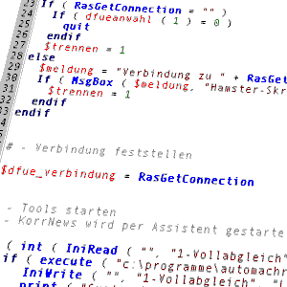
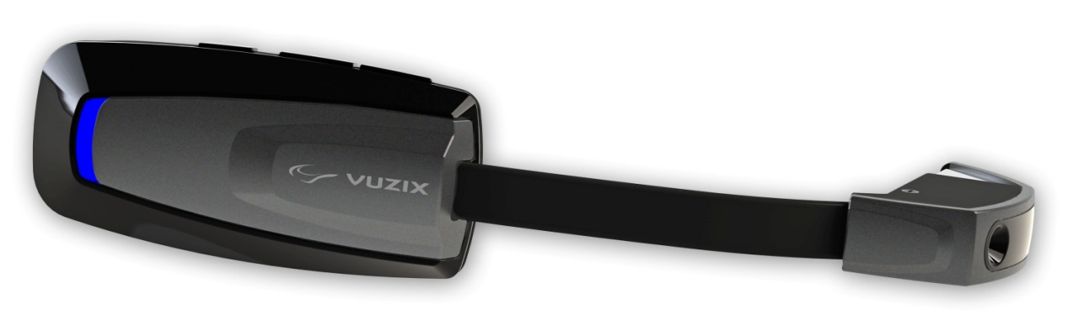
Ausblick und Fazit
Notes:
Nutzen:
Beispiel mit Sprachausgabe-Skripten
Ansprechen anderer Geräte:
Steuerung anderer Geräte (Vuzix, Desktop-PC, Smartphone)
Android-App für Wearable umschreiben, damit sie auf anderen Gerät äuft
Editieren von Skripten ermöglichen
Eigene Skript-Applikation schreiben

Slide 46
Vielen Dank für Ihre Aufmerksamkeit.

